Slide 1
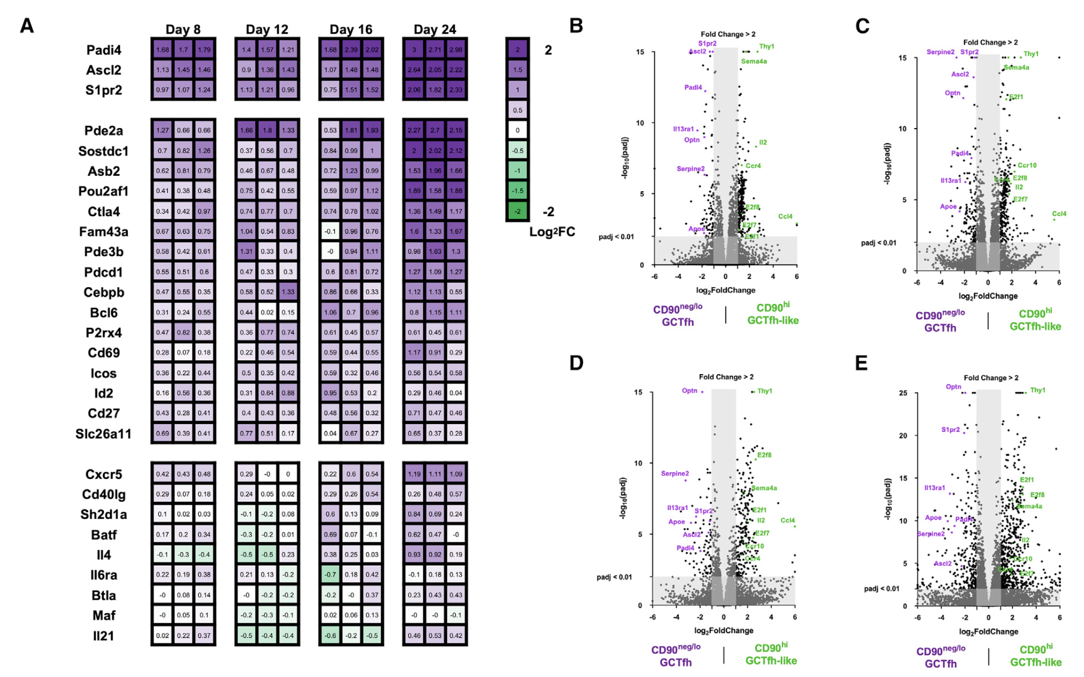
Educational session: Bulk RNA seq
교육 목표
Gene express omnibus의 RNA seq count 데이터 획득, 처리, 분석 수행
실습 데이터 출처 및 디자인
(post immunization, day 8, 12, 16, 24) popliteal Lymph Node
→ sorting GCTfh cell / GCTfh-like cell
→ RNA sequencing,
Differentailly Expressed gene analysis
https://doi.org/10.1016/j.immuni.2021.12.015

Slide 2
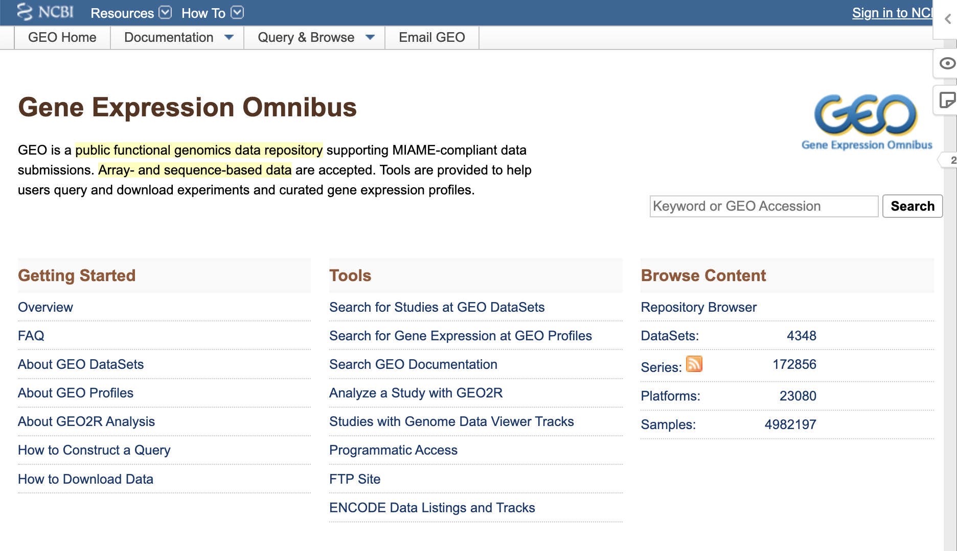
1. Gene Express Omnibus (GEO)
Gene express ominbus 소개 / GEO 공개 데이터 획득 방법
https://www.ncbi.nlm.nih.gov/geo/

Slide 3
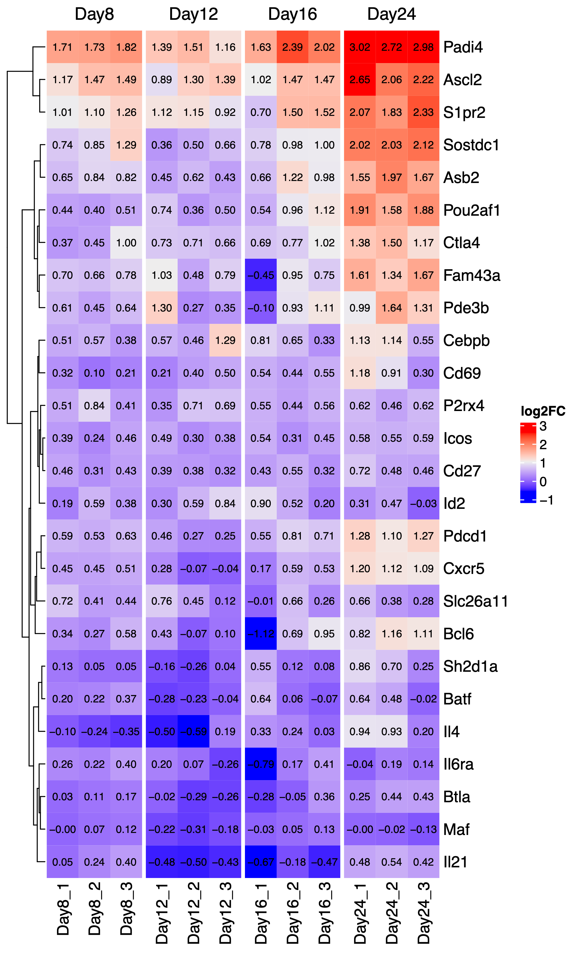
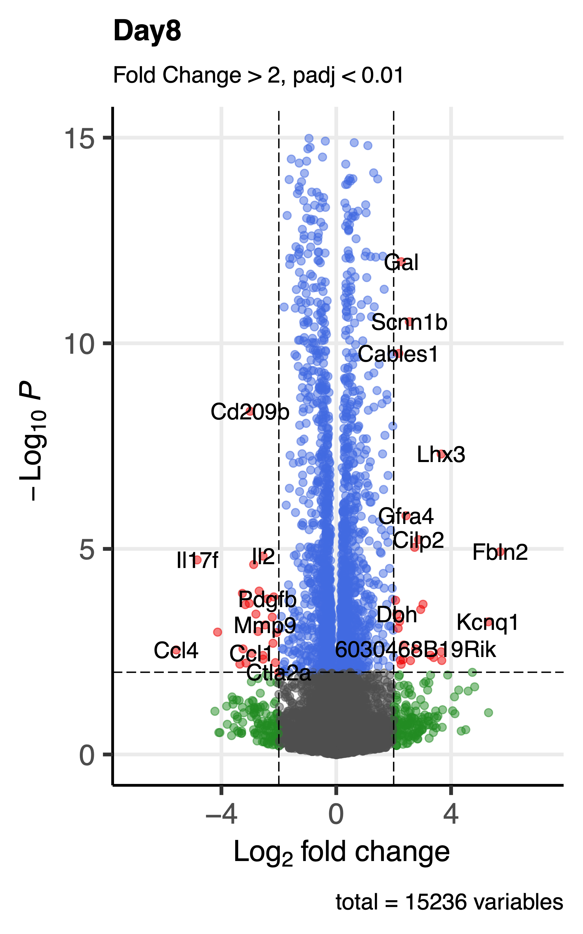
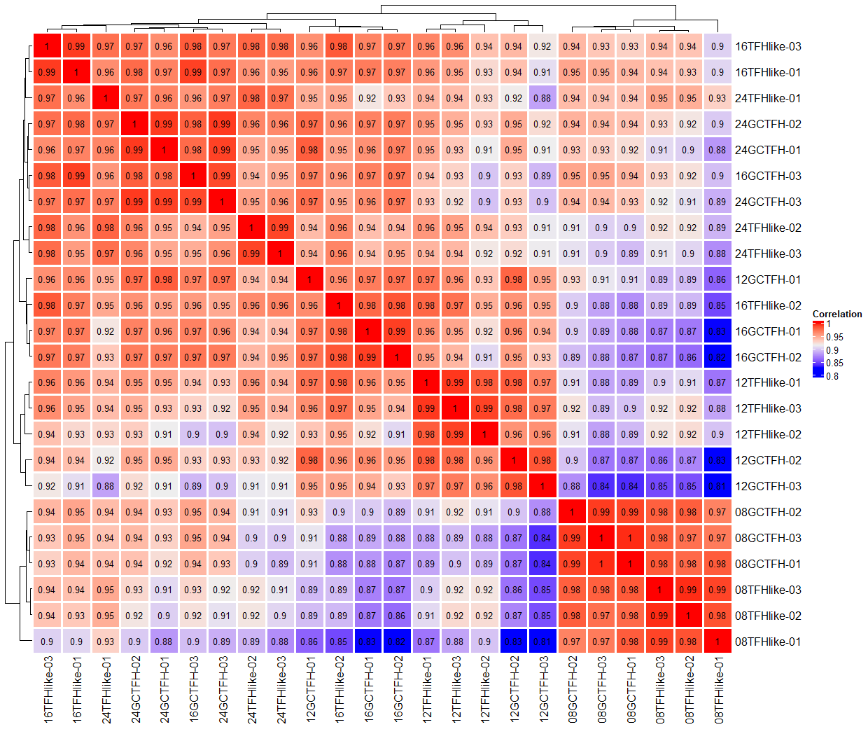
2. DEG analysis & 3. Visualization
Description
Visualization
Differentailly
Expressed
Gene analysis
(by DESeq2)
<PCA plot>
<Volcano plot>
<Heatmap plot>
<Correlation plot>
샘플 차이 및 조건에 따른 군집 확인 / DEG 분석 및 결과 시각화 방법
Notes:
PCA란?
https://ko.wikipedia.org/wiki/%EC%A3%BC%EC%84%B1%EB%B6%84_%EB%B6%84%EC%84%9D
https://angeloyeo.github.io/2019/07/27/PCA.html

Slide 4
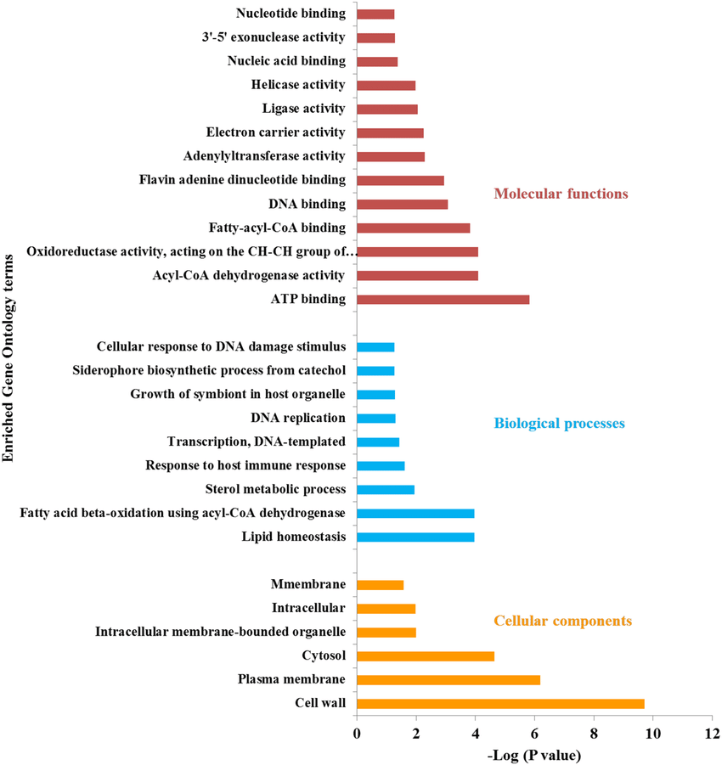
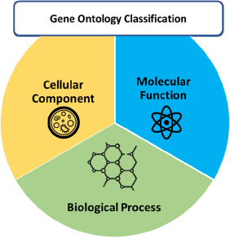
4. Gene ontology analysis
DEG 결과에 생물학적 해석을 덧붙이기 위한 Gene ontology 개념 및 분석 소개

